Slide 1
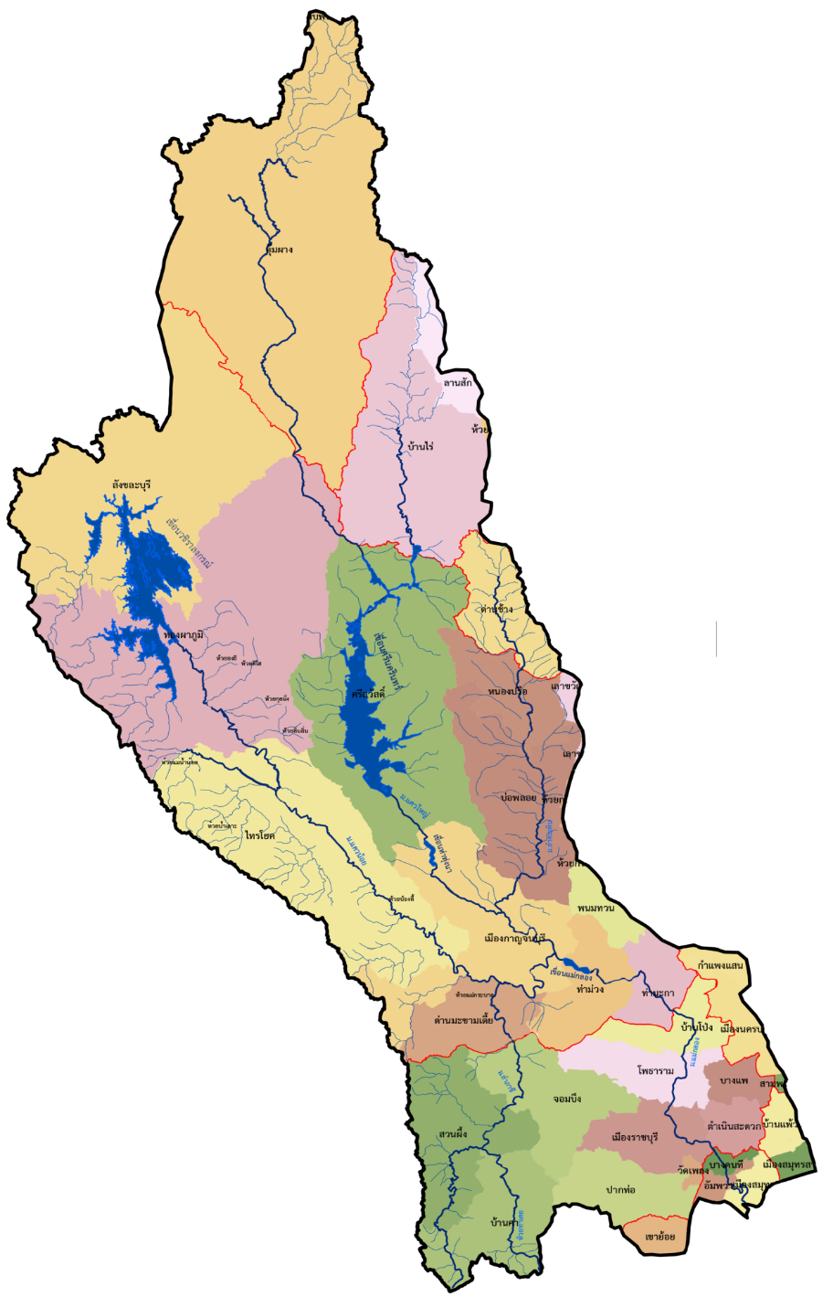
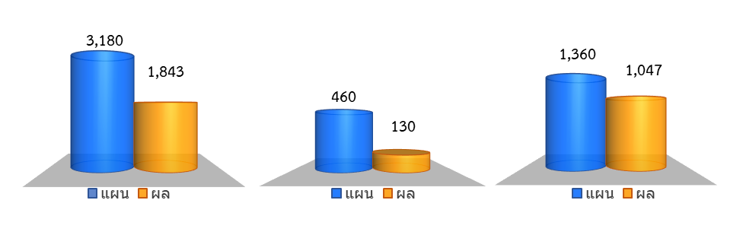
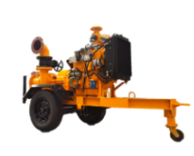
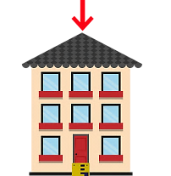
สถานการณ์น้ำในเขตสำนักงานชลประทานที่ 13
ศูนย์ปฏิบัติการน้ำอัจฉริยะ (SWOC 13)
ประจำวันที่ 1 เมษายน 2567
ปริมาณฝนสูงสุด
จ.กาญจนบุรี 0.2 มม.
จ.นครปฐม - มม.
จ.ราชบุรี 1.6 มม.
จ.สมุทรสงคราม - มม.
ผลการบริหารจัดการน้ำช่วงฤดูแล้ง ปี 2567
(ตั้งแต่เวลา 07.00 น. วันที่ 31 มี.ค. 67- เวลา 07.00 น. วันที่ 1 เม.ย. 67)
ล้าน ลบ.ม.
การระบายน้ำ 2567 (กฟผ.)
แผนรวม 5,000 ล้าน ลบ.ม.
แผน ณ ปัจจุบัน | ผล
2,500 | 2,776
เกษตรกรรม |  |  |  | อุปโภค-บริโภค |  |  |  | ระบบนิเวศ
แผน | 3,180 | 63.60 | % | แผน | 460 | 9.20 | % | แผน | 1,360 | 27.20 | %
ผล | 1,843 | 36.87 | % | ผล | 130 | 2.60 | % | ผล | 1,047 | 20.94 | %
สภาพน้ำท่า
แม่น้ำแม่กลอง
แม่น้ำแควน้อย และลำภาชี
แม่น้ำแควใหญ่ และลำตะเพิน
แม่น้ำท่าจีน
การผันน้ำลงแม่น้ำท่าจีน (ล้าน ลบ.ม.)
แผน | ผล
1,000 | 498
ผลการเพาะปลูกพืชฤดูแล้ง ปี 2567
ข้าวนาปรัง
พืชไร่-พืชผัก
อ้อย
ไม้ผล-ไม้ยืนต้น
บ่อปลา-บ่อกุ้งและอื่นๆ
แหล่งเก็บกักน้ำในพื้นที่
98.47%
77.26%
102.47%
84.36%
94.98%
แหล่งน้ำ | จำนวน (แห่ง) | น้ำใช้การทั้งหมด | น้ำใช้การปัจจุบัน | % ใช้การ
ขนาดใหญ่ | 2 | 13,328.00 | 5,986.35 | 44.92
ขนาดกลาง | 8 | 160.68 | 59.22 | 36.86
ขนาดเล็ก | 44 | 24.97 | 7.35 | 29.41
แหล่งน้ำอื่นๆ | - | - | - | -
รวม | 54 | 13,513.65 | 6,052.91 | 44.79
827,152 ไร่
131,343 ไร่
456,906 ไร่
338,156 ไร่
227,774 ไร่
รายงานการประชาสัมพันธ์สร้างการรับรู้ในช่วงฤดูแล้งปี 2567 (ระหว่างวันที่ 22 – 28 มีนาคม 2567)
ศ.พ.ก. | JMC | กลุ่มผู้ใช้น้ำฯ | ข่าวประชาสัมพันธ์อื่น ๆ
(จำนวน/ครั้ง) | (จำนวน/ครั้ง) | (จำนวน/ครั้ง) | (จำนวน/ครั้ง)
1 | - | 18 | 100
รวมสะสม
8 | 11 | 124 | 1,585
มาตรการเตรียมความพร้อมและแนวทางการช่วยเหลือ
ค่าความเค็ม
จำนวนเครื่องจักร-เครื่องมือของหน่วยงานกระทรวงเกษตรและสหกรณ์ในเขตพื้นที่ 4 จังหวัด
ที่พร้อมให้ความช่วยเหลือประชาชน สำนักงานชลประทานที่ 13
ชป.จังหวัด | เครื่องสูบน้ำ | รถขุด | รถบรรทุก |  | รถเทเลอร์ | รถบรรทุกน้ำ | รถแทรคเตอร์ | ตักหน้าขุดหลัง | เรือกำจัดวัชพืช | เครื่องผลักดันน้ำ | รวม
 |  |  | 6 ตัน | 10 ตัน
ส่วนเครื่องจักรกล | 97 | 5 | 1 | 2 | 1 | 7 | 1 | 3 | 2 | 50 | 169
 | ความเค็ม ช่วงเวลา 07.00 น.
ข้อมูล | ค่าความเค็มท่าจีน | ค่าความเค็ม แม่น้ำแม่กลอง
 | ปากคลองจินดา | ปากคลอง ดำเนินสะดวก | อ. อัมพวา
ค่าความเค็ม | 0.25 | 0.13 | 0.18
ค่าควบคุม | 0.75 | 2 | 2
*ปัจจุบันได้ให้ความช่วยเหลือเครื่องสูบน้ำเป็นจำนวนทั้งสิ้น 131 เครื่อง
** หมายเหตุ ค่าความเค็ม ปากคลองดำเนินสะดวกโทรมาตรขัดข้อง

